Slide 1
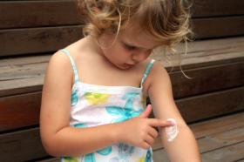
Tratamiento de la Dermatitis atópica
Mª Dolores Hernández Morillas. Pediatra
José Emilio Callejas Pozo. Pediatra
www.familiaysalud.es

Slide 2
¿Qué es?
Es un problema de la piel que se caracteriza porque cada cierto tiempo (brote) aparece sequedad y picor.
www.familiaysalud.es

Slide 3
Cuidados diarios
Higiene con jabones suaves o aceites.
Usar emolientes diariamente en los periodos entre brotes.
Usar ropa de algodón y detergentes sin fosfatos, no usar suavizantes.
Evitar ambientes secos y de aire caliente.
www.familiaysalud.es

Slide 4
¿Cómo tratar los brotes?
Tratamiento de elección: Corticoides tópicos (Hidrocortisona, Metilprednisolona, Mometasona, Prednicarbato…)
Si no se controla o se necesitan usar en la cara: Inmunomoduladores: Pimecrolimus, Tacrolimus.
www.familiaysalud.es

